Slide 1
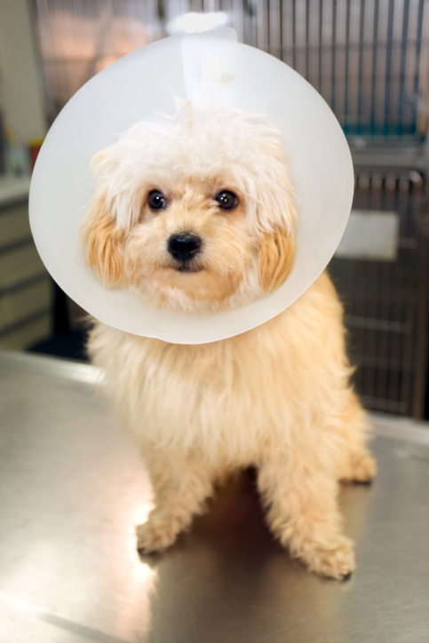
ДемоДекоз собак

Slide 2
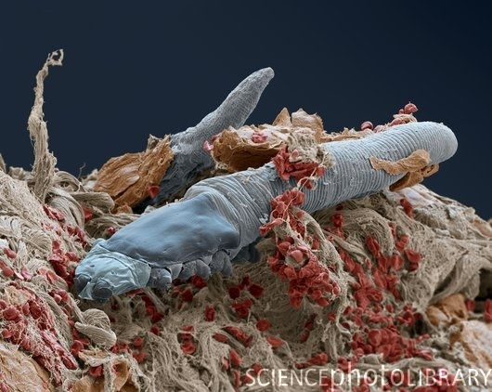
Возбудитель.
Тромбидиформный клещ Demodex canis.
Тело клеща сигарообразной формы длиной 0,2-0,26 мм.
Паразитирует в волосяных фолликулах и сальных железах. В своем развитии клещ проходит пять стадий: яйцо, личинка, протонимфа, дейтонимфа и имаго. Полный цикл завершается за 20-35 дней

Slide 3
Эпизоотологические данные.
Чаще демодекозом болеют короткошерстные породы собак в возрасте от 6 месяцев до 2 лет.
Источник инвазии - больные собаки.
Передача возможна через предметы ухода. Неполноценное кормление, сопутствующие заболевания, а также наследственный дефицит Т- и В-лимфоцитов также способствуют развитию болезни.

Slide 4
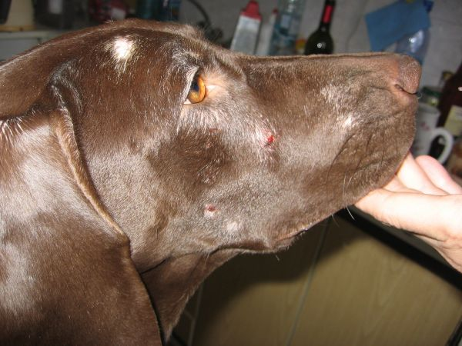
Симптомы.
При чешуйчатой форме демодекоза на коже появляются небольшие, мозаично расположенные участки поражения, покрытые отрубевидными чешуйками. В дальнейшем они сливаются, в местах поражения выпадает волос.
.
Формы демодекоза собак:
чешуйчатую (сквамозную)
узелковую (папулезную)
пустулезную (пиодемодекоз)
смешанную

Slide 5
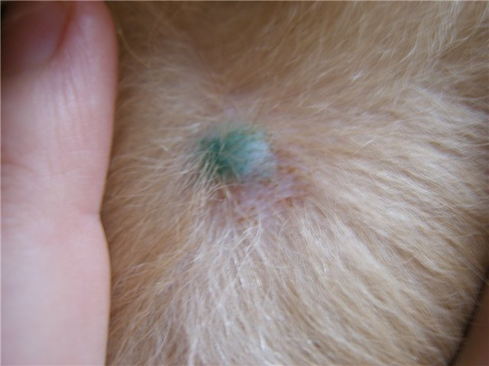
При папулезной форме на различных участках тела образуются округлые и отчетливо ограниченные от окружающей ткани узелки диаметром 1-6 мм.

Slide 6
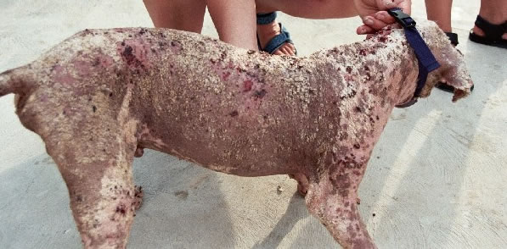
Пустулезная форма характеризуется образованием в коже гнойничков, при этом они лопаются, содержимое вытекает наружу и засыхает. Кожа краснеет, становится складчатой, приобретает неприятный запах. Животные худеют и могут погибнуть от истощения и сепсиса.

Slide 7
Диагностика
Демодекоз обычно нетрудно диагностировать, если провести несколько глубоких (до появления крови) соскобов кожи, при этом кожу следует сдавить с боков пальцами, чтобы выгнать клещей из волосяного фолликула. Для подтверждения диагноза необходимо выводить акарограмму (подсчет яиц, личинок, нимф и имаго), потому что случайный клещ может быть найдет в соскобах кожи и клинически здоровых собак.
Если найденный клещ является случайным (обычно в соскобе 1-2 особи), то соскоб кожи должен быть повторен в других местах, и особенно в области морды и лап.
При локализованной форме демодекоза имеет смысл взять соскоб и со здоровой кожи; большое количество клещей может указать на опасность последующей генерализации .
В запущенных случаях с лишасподобными и фибротическими поражениями, особенно в области лап, диагноз может быть поставлен микроскопическим исследованием материала биопсии.

Slide 8
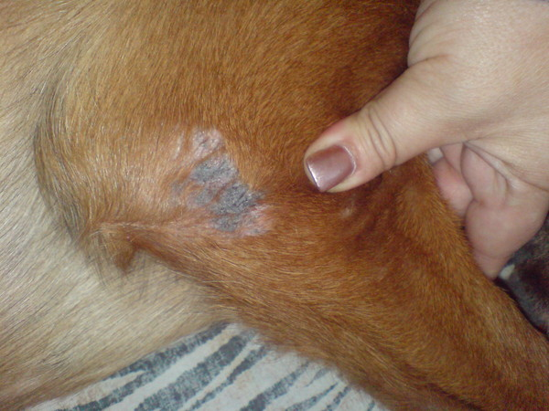
Лечение.
Лечение демодекоза должно быть комплексным и направленным на подавление жизнедеятельности клещей, а также на нормализацию функции кожи, улучшение роста волос, усиление иммунных реакций, ликвидацию гормональных отклонений.

Slide 9
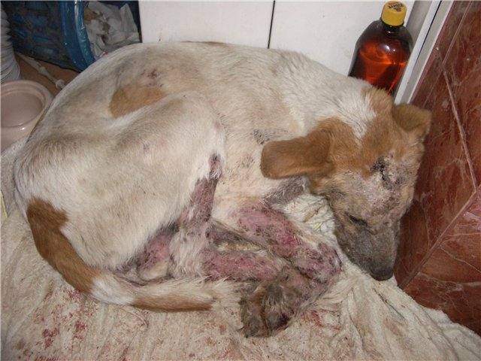
При сквамозной форме эффективна 2%-ная эмульсия мыла К, а также гиподерминхлорофос и гипхлофос, которые наносят на пораженные участки в дозе 0,15 мл/кг массы тела четырехкратно, с интервалом 7 дней.
Для лечения демодекоза собак генерализованной пустулезной формы применяют комплексный метод, включающий подкожное введение ивомека, наружное применение серно-дегтярного линимента и скармливание элементарной серы. Серу дают внутрь в дозе 40 мг/кг массы тела в течение 30 дней.
Ушные раковины собак обрабатывают аэрозолями акродекса, дерматозоля, циодрина, акрозоля и др.
Наряду с применением акарицидов собакам назначают витамины по Рыссу, иммуностимулирующие препараты.

Slide 10
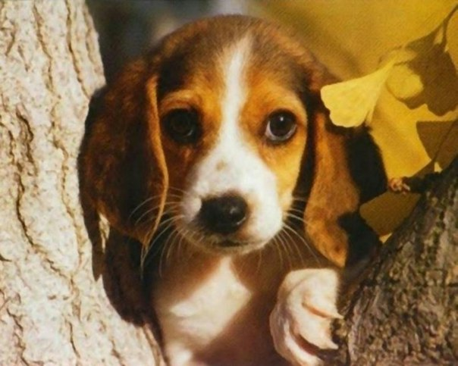
Спасибо за внимание

